Slide 1
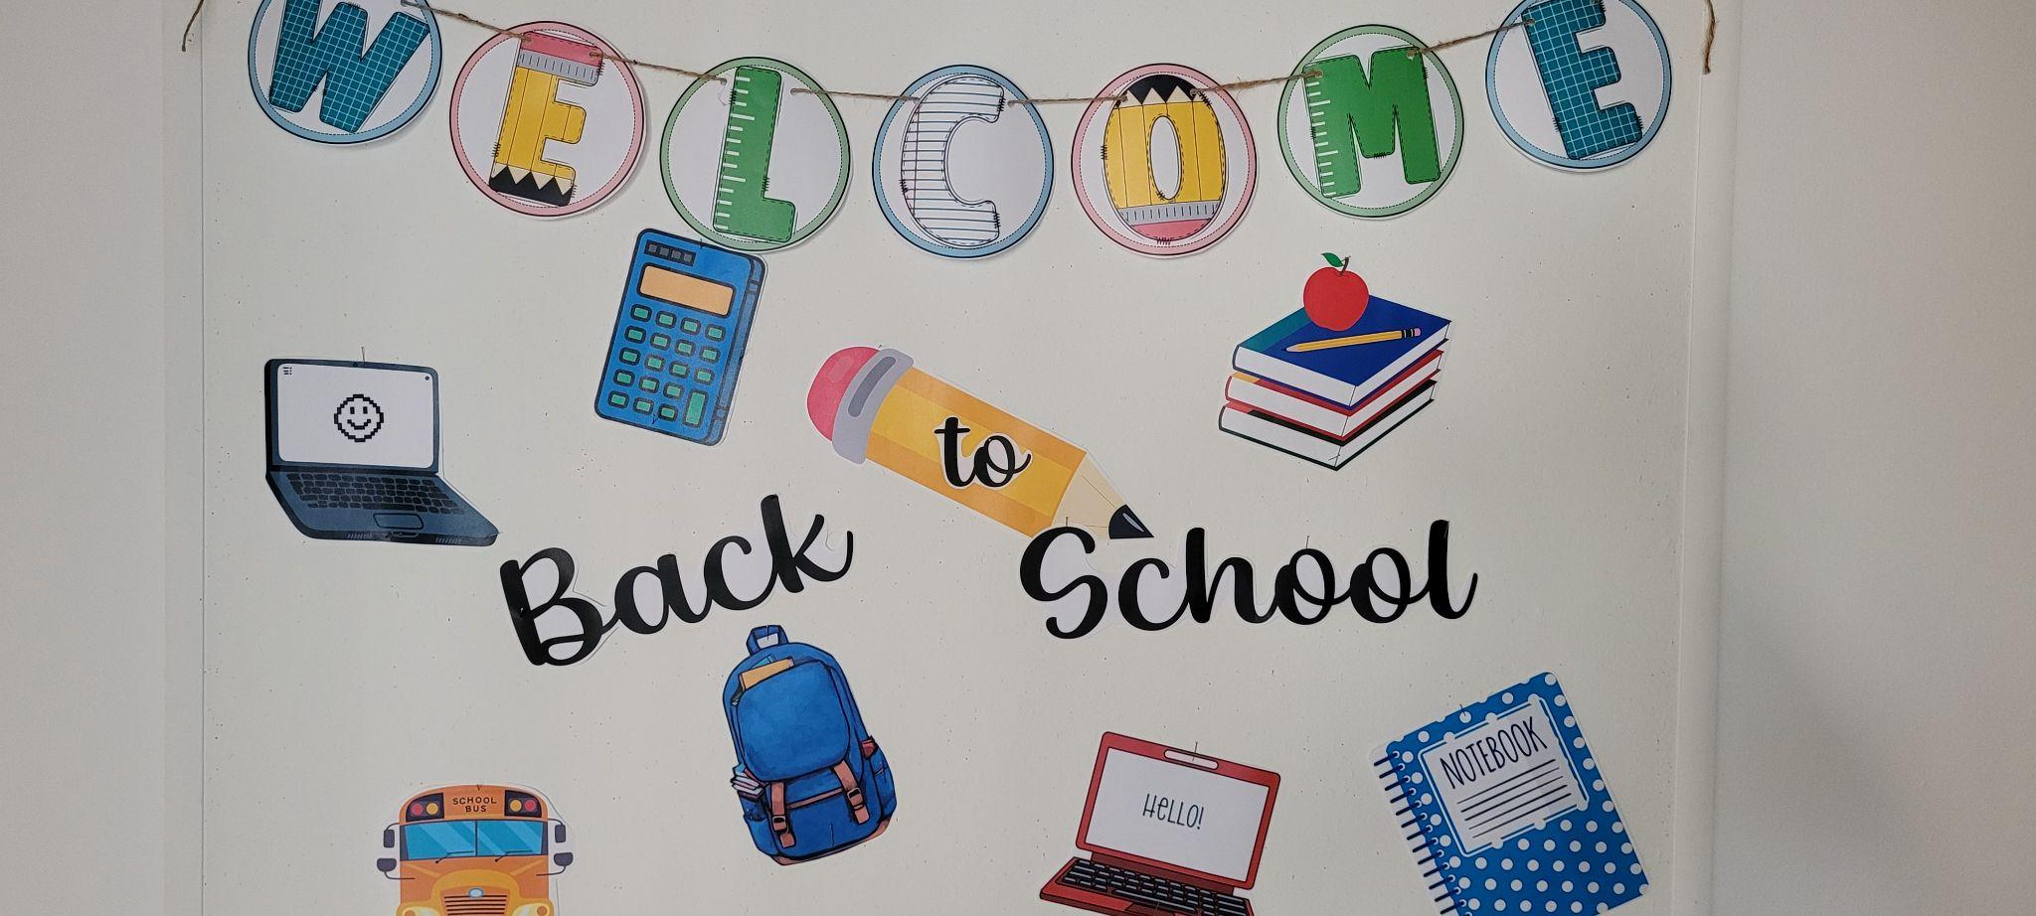

KLASA: 0 | MIESIĄC: Wrzesień | NAUCZYCIEL: Wiktoria Bartoszewska
BLOKI TEMATYCZNE
Poznajemy siebie, jesteśmy drużyną, poznajemy szkołę i klasę
NAJWAŻNIEJSZE ZAGADNIENIA W RAMACH EDUKACJI
POLONISTYCZNA
MATEMATYCZNA
Ćwiczenia grafomotoryczne - kreślenie po śladzie wzorów literopodobnych.
Poznanie pojęć: wyraz, zdania.
Zadawanie pytań, próby odpowiedzi pełnym zdaniem.
Kreślenie liter, wzorów w powietrzu.
Podział wyrazów na głoski i sylaby.
Moje mocne i słabe strony. Jaki jestem, co lubię? Cechy charakterystyczne.
Moja rodzina - drzewo genealogiczne.
Sztuka prezentowania przed grupą - nauka prezentacji
Wyróżnianie kierunków: prawo lewo, na wprost, góra, dół.
Określanie i nazywanie stosunków przestrzennych: nad, pod, obok, w, na zewnątrz, wewnątrz.
Kalendarz - nazwy dni tygodnia, wprowadzenie do nazw miesięcy.
Przeliczanie do 10, dopełnianie do 10, porównywanie
Właściwości figur geometrycznych, nazywanie i rozpoznawanie figur, klasyfikowanie ze względu na wielkość, kolor i kształt.
Tworzenie rytmów (kontynuacja ciągu według wzoru).
PRZYRODNICZA I SPOŁECZNA
Poznajemy się nawzajem - zabawy ruchowo- integracyjne.
Nauka słuchania i prowadzenia rozmowy, czekania na swoja kolej.
Jaki / jaka jestem? Moje mocne i słabsze strony. Oto Ja i moja rodzina - członkowie rodziny
Zasady zachowania się w klasie podczas lekcji, bezpieczeństwa na przerwach i na placu zabaw oraz w stołówce.
Nasze łazienkowe zasady. Zasady zdrowego trybu życia i higieny
Stworzenie Kodeksu Zerówkowicza.
Dzień Kropki - gry i zabawy, puzzle tematyczne - praca w grupach.
Co to są wady i zalety?
Pory roku, nazwy miesięcy i dni tygodnia
PLASTYCZNA I TECHNICZNA
Dzień kropki - paluszkowe dzieła sztuki
Tęcza - wyklejanie plasteliną
Zakropkowani - wymyślanie i rysowanie różnych przedmiotów z kropek
Moja rodzina - projekt drzewa genealogicznego
Kim chciałbym być za 20 lat - JA z przyszłości
ZAPYTAJ MNIE MAMO, ZAPYTAJ MNIE TATO
Wskaż w swoim otoczeniu wszystkie trójkąty, kwadraty, koła i prostokąty.
Policz do 10. Nazwij miesiąc, który jest teraz. Kiedy mam urodziny?
Wskaż prawą i lewą rękę. Określ położenie danej rzeczy.
Kim chcę być, gdy dorosnę?
PROJEKTY I WYDARZENIA
CO PRZED NAMI…
Wycieczka na lody, wycieczka do Muzeum Sztuki Współczesnej, Dzień kropki, Moje drzewo genealogiczne
26.09. Projekt artystyczny. 30.09. Dzień Chłopaka, 6.10. Park Kultury Powsin, 07.10. Dzień Empatiii, 31.10 Halloween

